Slide 1


Slide 2
Исследовательская деятельность
«Как получить крахмал
в домашних условиях»
Подготовительная группа: «Колобок» Великий Семён
Руководитель: Новикова Татьяна Николаевна – воспитатель

Slide 3
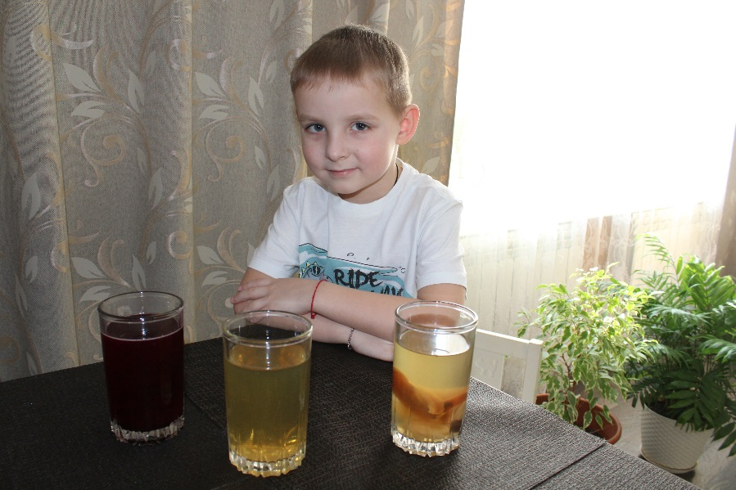
Введение:
В нашей семье мама готовит разные
вкусные напитки (компот, сок чай, кисель,
коктейль), мы их очень любим, потому-то
они бывают с разными вкусами. Это
зависит от того вкусы каких фруктов или
ягод добавлены. Напитки поднимают
иммунитет и настроение, утоляют жажду. Как-то раз, когда мама, пригласила нас кушать и подала нам из напитка – кисель, я пил его медленно, потому что он был густой, меня заинтересовала это, и я спросил у мамы.
- Почему все напитки которые ты нам готовишь жидкие, а кисель густой?

Slide 4
На что мама ответила: Всё дело в крахмале, это он дает жидкости густоту. А что такое крахмал?
- Это такой продукт который получают из картофеля и кукурузы проделав несколько процедур. Вообще крахмал производят на заводах, потом продают в магазине.
Мне стало интересно и тогда я спросил у мамы: У нас же есть картофель, можно ли из него получить крахмал.
Мама согласилась мне помочь, получить в домашних условиях из картофеля крахмал. Потом из полученного крахмала приготовить кисель.

Slide 5
Гипотеза: Если люди могут получить крахмал на заводах, а можно ли его получить и дома и как?
Цель: Получение крахмала из картофеля в домашних условиях.
Задачи:
- Ознакомиться с историей появления крахмала;
- Получить крахмал в домашних условиях.
- Ознакомиться со способами приготовления киселя разного вкуса;

Slide 6
Описание хода исследования:
Своё исследование я начал с ознакомления, как и где появился крахмал.
В Древней Руси для загустения жидкости использовали отвары из ржаных, овсяных и пшеничных зёрен.
Блюда получались кисловатые на вкус серовато-коричневого цвета. Были упругими, напоминающими студень, холодец.
Благодаря Петру I. в России появился первый картофель, со временем из него научились делать картофельный крахмал и люди стали использовать его в пищу.

Slide 7
Мама мне рассказала, как проверить, есть ли в картофеле крахмал. Для этого надо разрезать картофель, капнуть на него йод, происходит реакция взаимодействия, если в нём есть крахмал, то картофель образуется в сине - фиолетовое окрашивание.

Slide 8
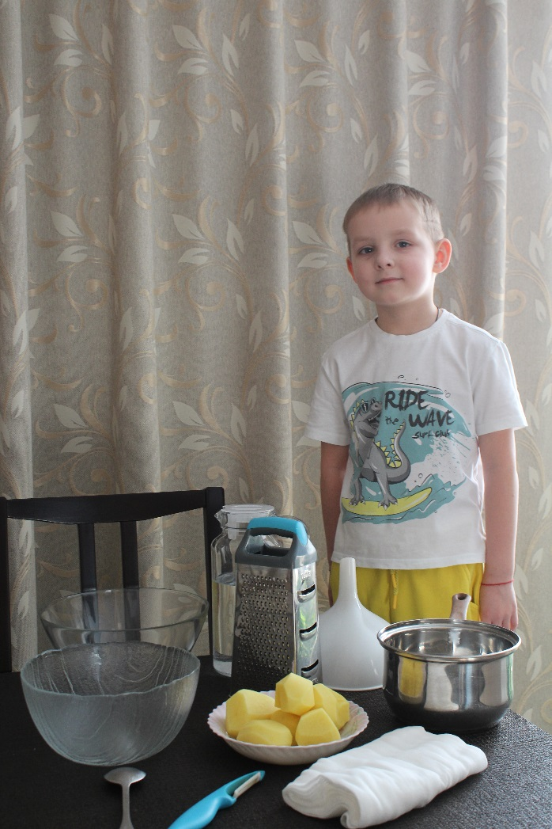
Для проведения исследования мне понадобилось:
Сырой картофель
Йод
Марля
Стеклянная емкость 2 штуки
Графин с чистой водой
Воронка
Безопасный нож для
чистки картофеля
Терка, ложка, кастрюля

Slide 9
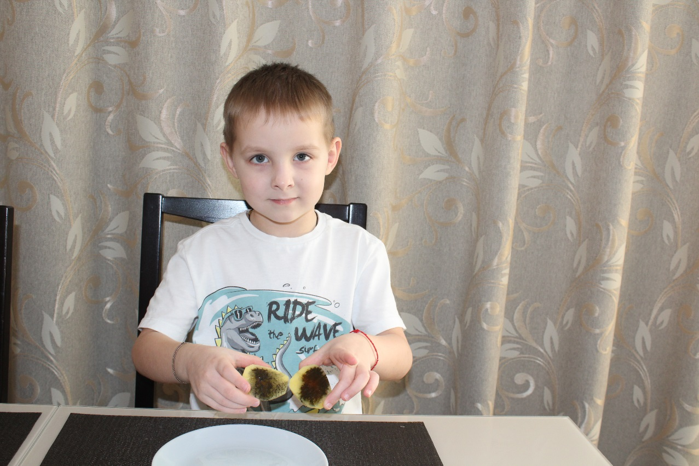
Мы провели эксперимент. Картофель посинел.
Значить в нем есть крахмал. Осталось его выделить.

Slide 10
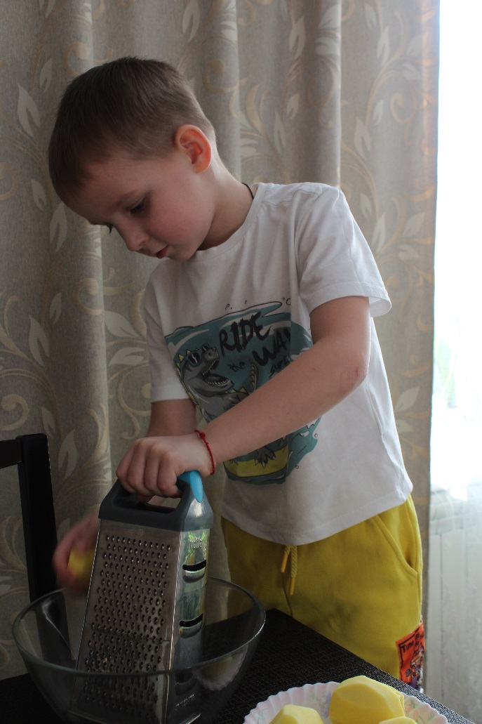
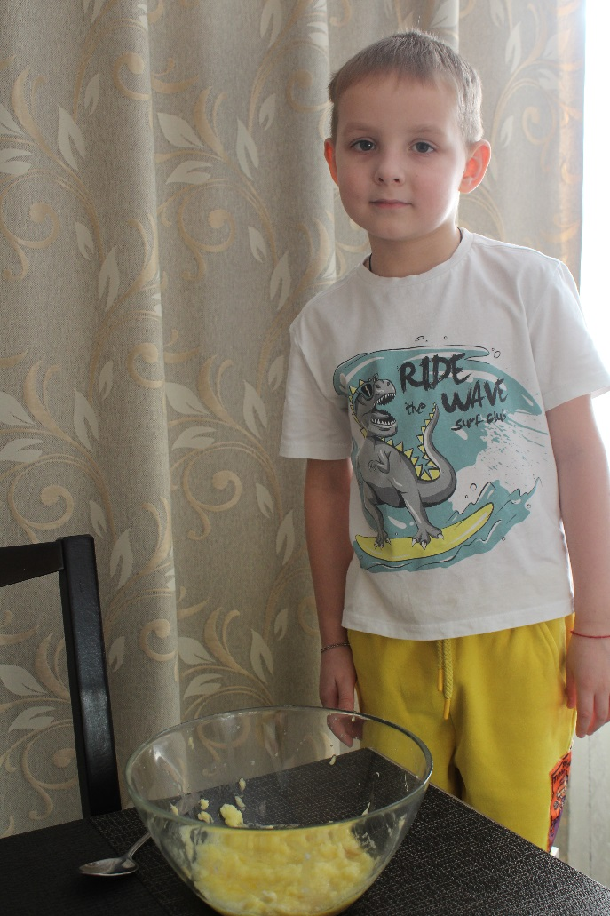
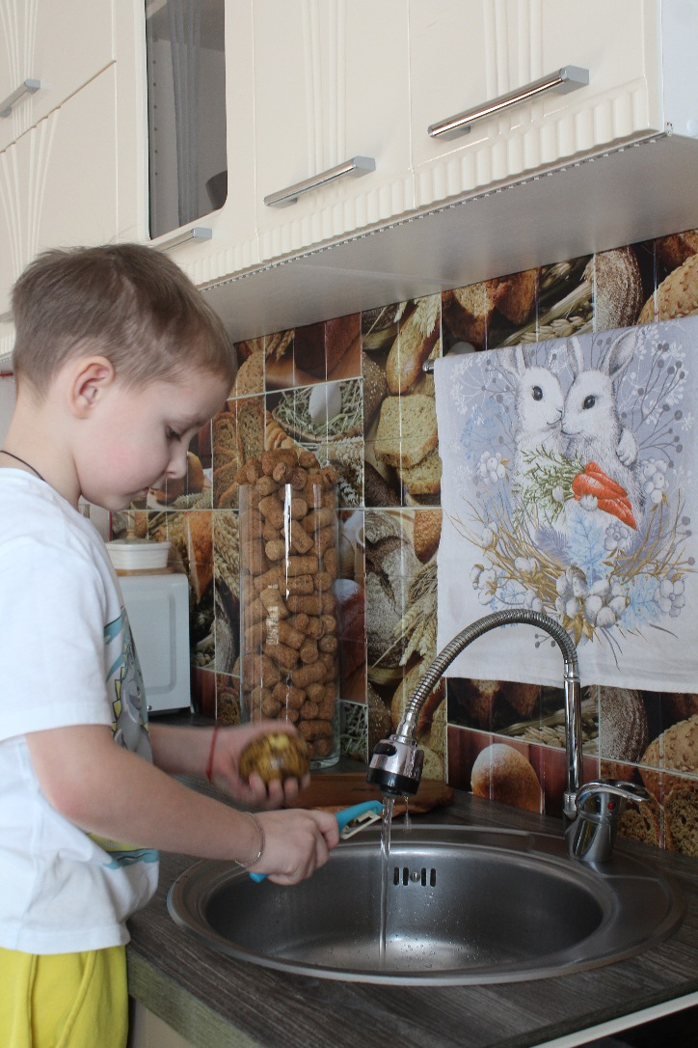
Сначала я почистил картофель
Натер на тёрке

Slide 11
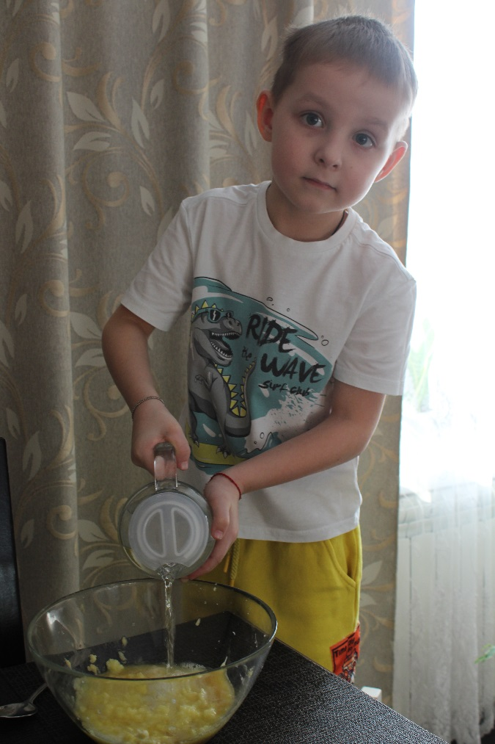
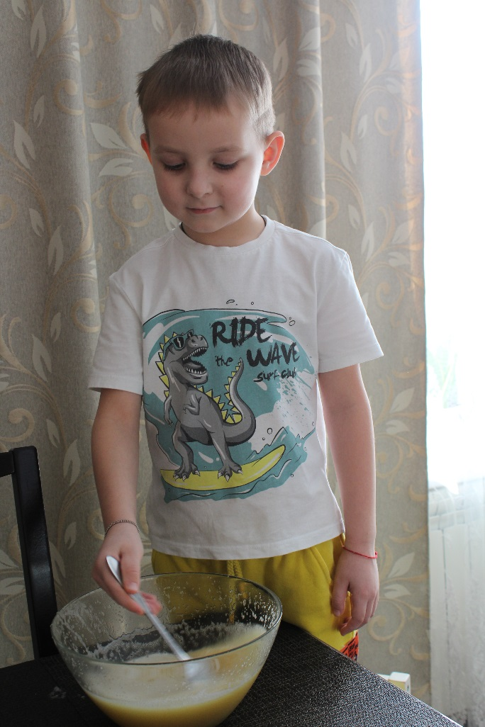
Залил полученную
массу водой
Размешал ложкой

Slide 12
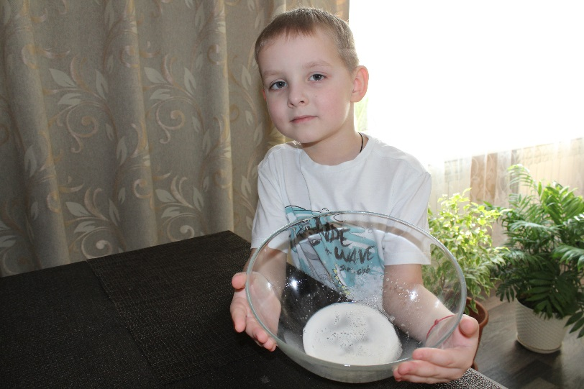
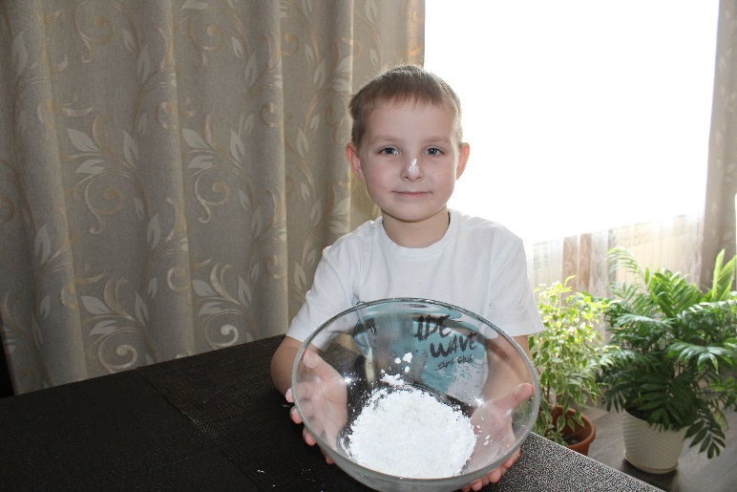
Слил воду с ёмкости,
осадок поставил в теплое место для высыхания
Осадок высох,
превратился в порошок
белого цвета

Slide 13
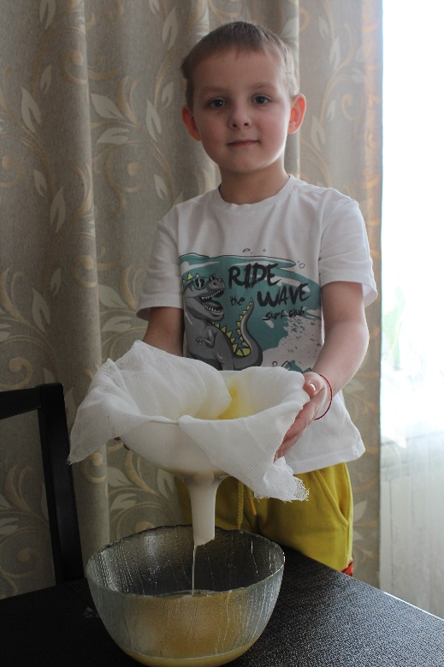
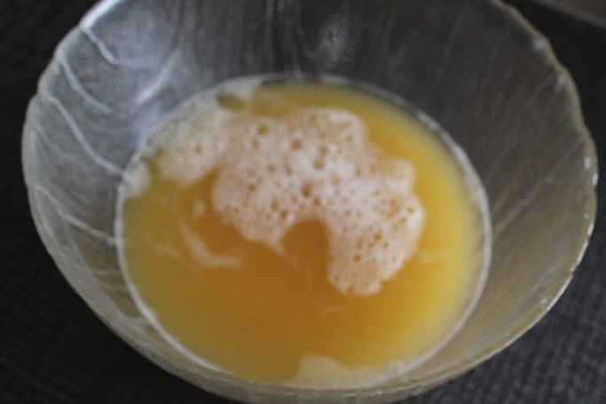
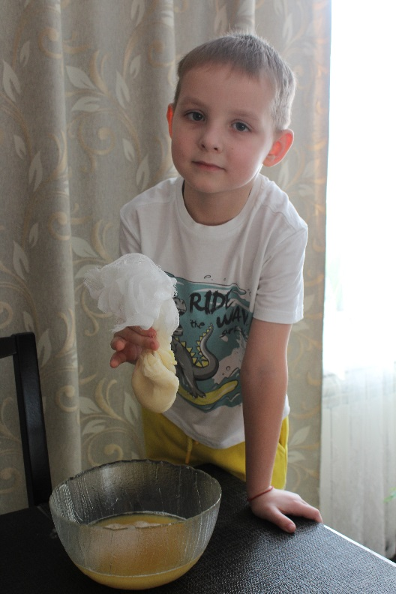
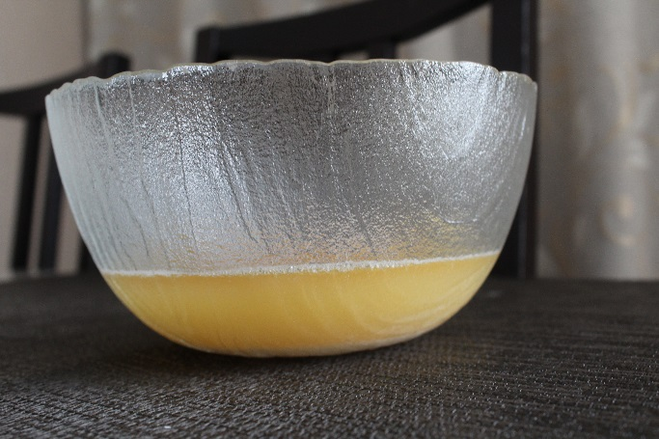
Оставил
жидкость отстояться
Процедил
Отжал оставшуюся
жидкость

Slide 14
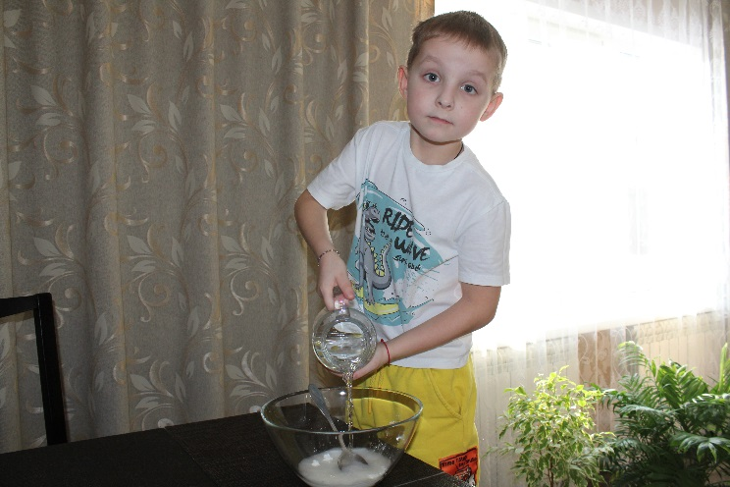
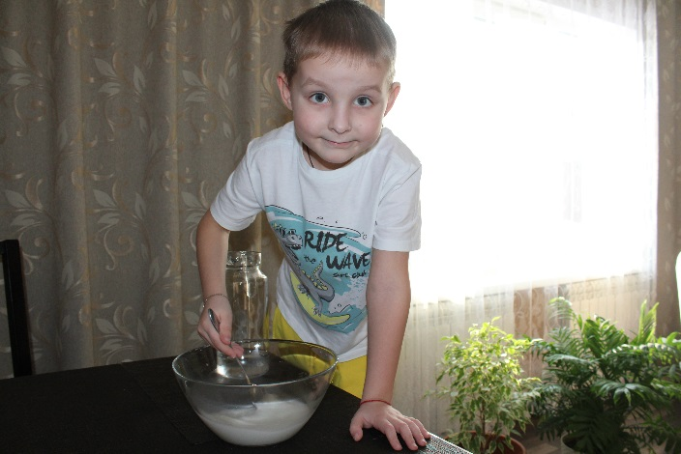
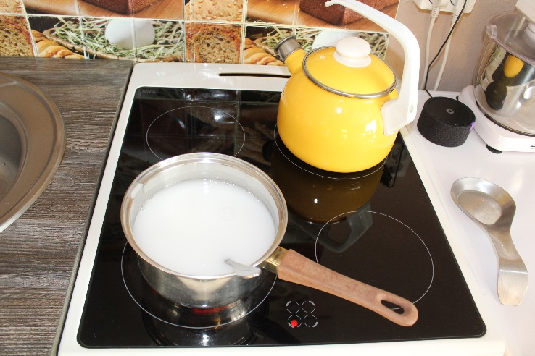
Крахмал разбавил холодной водой и мама влила его в кипящую воду в кастрюле, при помешивании вода стала густеть – получился кисель без вкуса и запаха.

Slide 15
Полученные результаты:
Крахмал, который мы приготовил получился белым, без вкуса и запаха.
При приготовлении киселя, действительно крахмал даёт загустение жидкости.
А если мы добавим в кисель соки фруктов, ягод, или сахар, то в нём поменяется вкус и цвет

Slide 16
Вывод:
В ходе эксперимента моя гипотеза подтвердилась крахмал легко и быстро можно приготовить в домашних условиях.

Slide 17
СПАСИБО ЗА ВНИМАНИЕ !

